Slide 1
Научно-производственное объединение ЗАО «Крисмас+»
Организация и технологии инструментальных исследований
на участках особо охраняемых природных территорий (ООПТ)
Евгения Константиновна Орликова,
Ведущий методист учебного центра
ЗАО «Крисмас+», канд.пед.наук

Slide 2
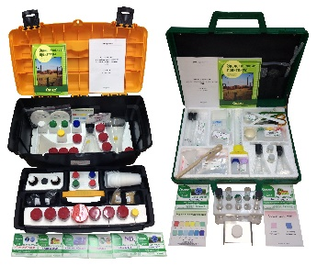
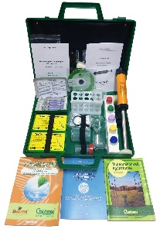
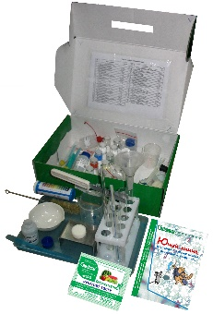
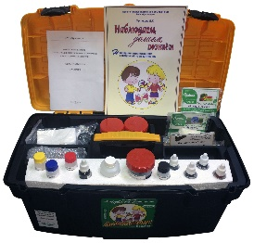
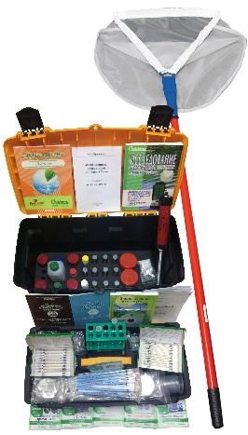
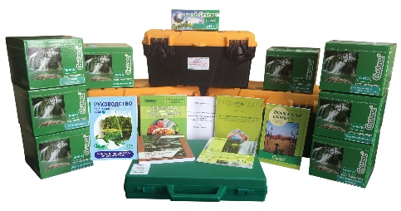
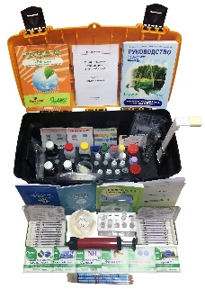
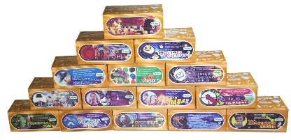
Оборудование для оснащения учебно-исследовательской работы и практик в общем и профессиональном образовании
Учебно-методические пособия, руководства, практикумы
Учебно-методические комплекты
Учебные и детские изделия -
наборы
Мини-экспресс-лаборатории

Slide 4
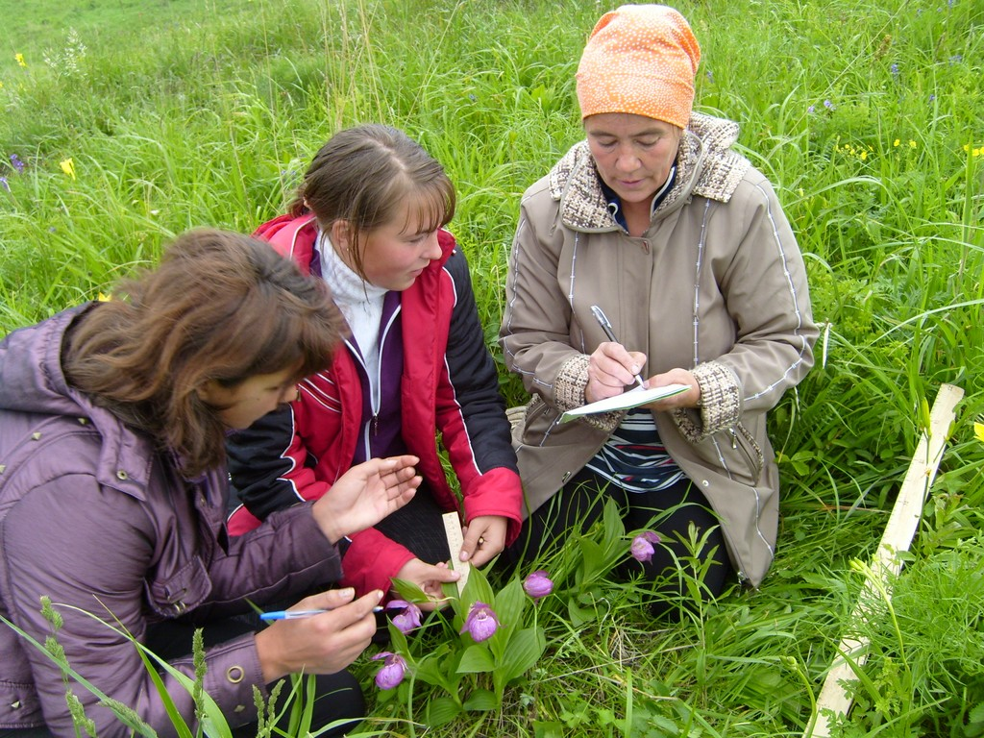
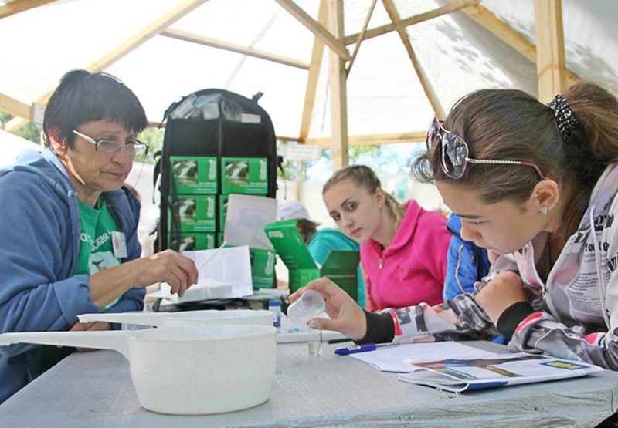
Основные направления исследовательской работы на участках ООПТ
Инвентаризационные
Эколого-мониторинговые
Учебные экологические исследования: учебные экологические проекты, экологическое патрулирование.

Slide 5
Эколого-мониторинговые исследования окружающей среды
критерии экологического состояния водоёмов;
показатели качества воды (санитарно-гигиенические и др.);
показатели состояния почв (естественное состояние, антропогенные загрязнения, нарушения почв);
состояние воздушной среды (наличие вредных веществ);
климатологическое благополучие;
уровень антропогенной нагрузки на окружающую среду (комплексные исследования).

Slide 6
Основные направления экологически ориентированного практикума, учебно-исследовательских и проектных работ
Практикум по экологии
и различные прикладные
направления (с 1995 г.)

Slide 7
Практикум по экологии и различные прикладные направления (с 1995 г.)

Slide 8
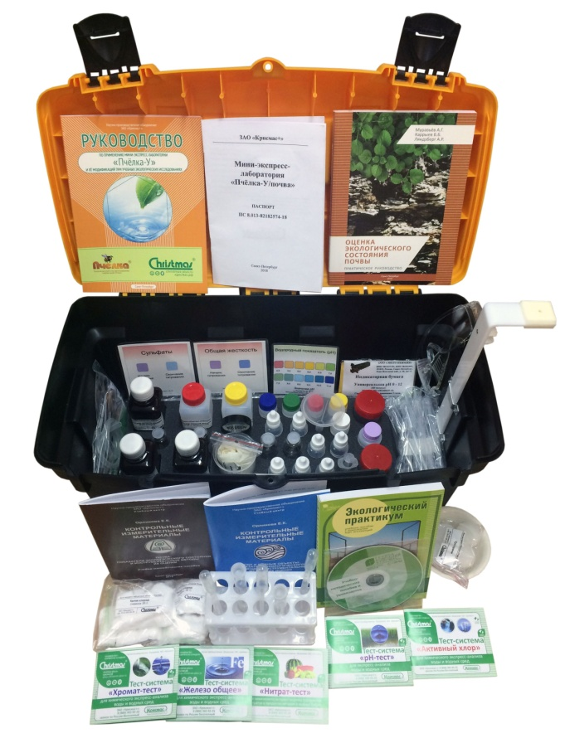
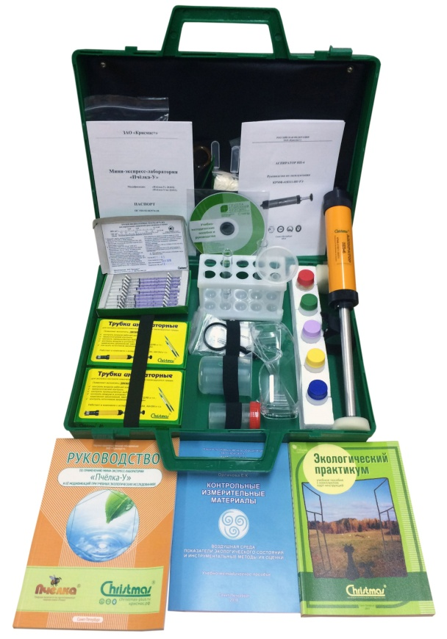
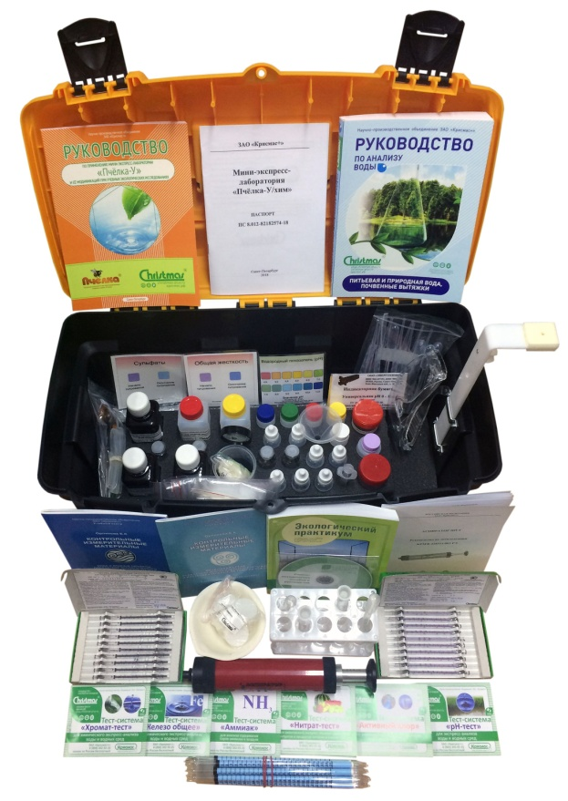
Мини-экспресс-лаборатории «Пчёлка-У»
«Пчёлка-У/хим»
Базовая модификация «Пчёлка-У»
«Пчёлка-У/почва»
«Пчёлка-У/био»

Slide 9
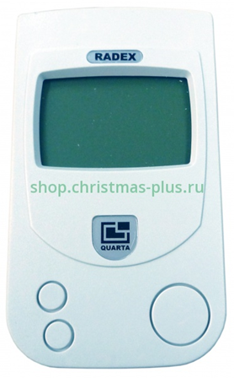
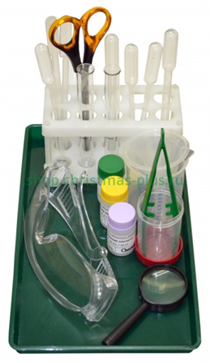
Экологический практикум (ЭХБ – экология, химия, биология) (2000 г.)
Практикум по обнаружению и оценке факторов радиационной и химической опасности (ОБЖ/ФРО, 2004 г.)

Slide 10
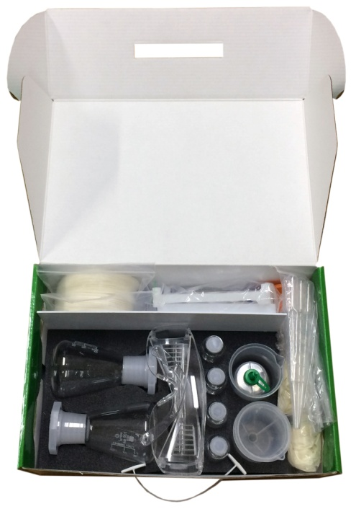
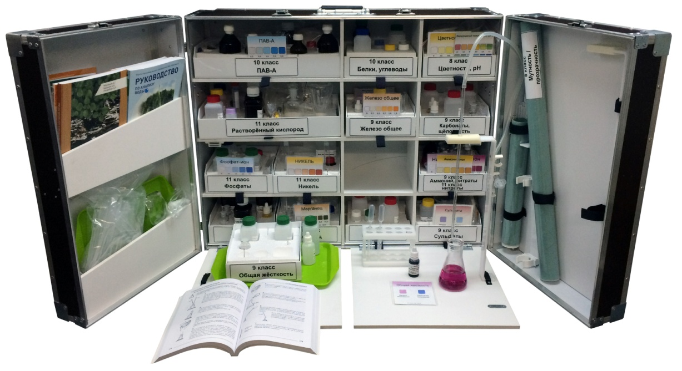
УМК «Школьная портативная химико-экологическая лаборатория» ШХЭЛ
Лаборатория учителя
(главный модуль)
Набор учащегося
(1 шт. на 2 и более учащихся)
Практикум
химико-экологический
Класс-комплект позволяет актуализировать и обобщать знания о свойствах неорганических и органических химических соединений, способах их идентификации, выполнять качественные, полуколичественные и количественные определения применительно к разнообразной экологи-ческой тематике, связанной с исследованием показателей качества проб воды и водных почвенных вытяжек органолептическими, химическими и инструментальными методами

Slide 11
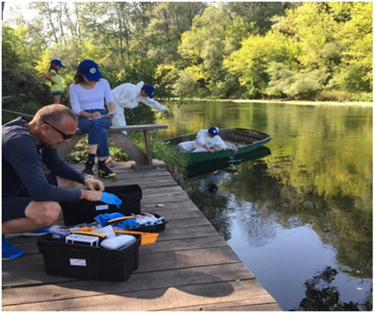
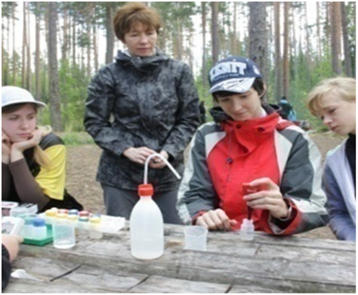
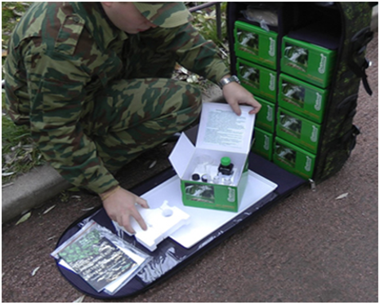
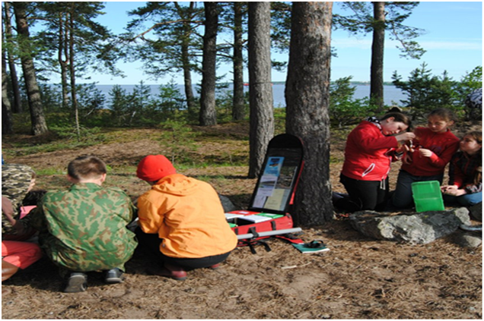
Биолого-экологический практикум: исследования водоёмов и почвы (1995…2008)

Slide 12
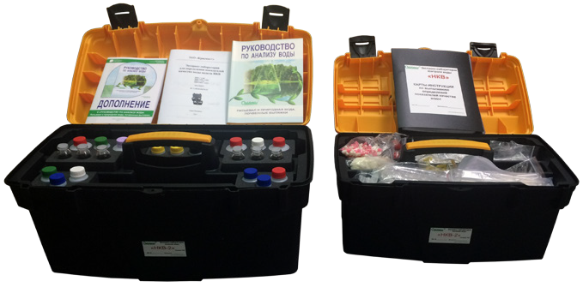
ПРОИЗВОДСТВО + КОМПЛЕКСНОЕ ОСНАЩЕНИЕ ЛАБОРАТОРИЙ
8 (800) 302-92-25 – звонок по России бесплатный
Полевые лаборатории анализа воды модели НКВ-1 (НКВ-2)
Наиболее компактная модель, легко переносимая и разворачиваемая;
Применима для анализа питьевой и природной воды по важнейшим (от 14 и более) показателям, возможно применение при анализе в процессах водоподготовки;
Применение НКВ-1 (НКВ-2) наиболее рационально в сфере образования, общественного экологического контроля, анализа с ограниченными ресурсами. Предусматривает дополнение тест-комплектами и приборами;
Обеспечено печатными руководствами, картами-инструкциями и комплектом файлов на CD

Slide 13
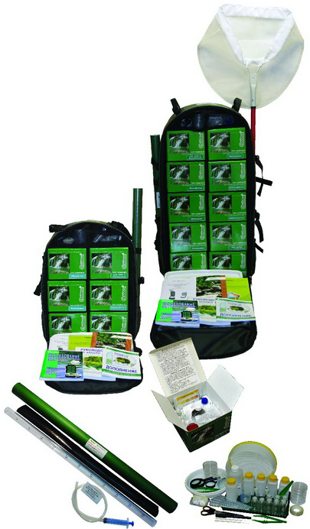
Ранцевая полевая лаборатория исследования водоёмов НКВ-Р (НКВ-Рм) с единым руководством
НКВ-Р (НКВ-Рм) – многофункциональный исследовательский комплекс для оценки экологического состояния природных объектов;
предназначена для комплексного исследования водоёмов (ручьи, слабопроточные водоёмы с каменистым и илистым дном) и прилегающих территорий (почвы, фитоценозы);
наряду с гидрохимическими методами на основе тест-комплектов, исследования проводятся общепринятыми гидробиологическими методами, а также описательными визуальными методами на основе определителей, таблиц, качественных методик и т.п.;
применима службами гидрологии и экологии, в учебно-научной работе, в среднем и высшем профессиональном образовании и др.;
позволяет проводить исследования в полевых условиях на реальном водоёме, в базовом лагере, в лаборатории (работа с пробами).

Slide 14
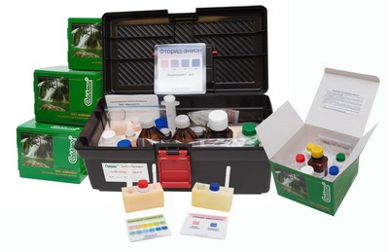
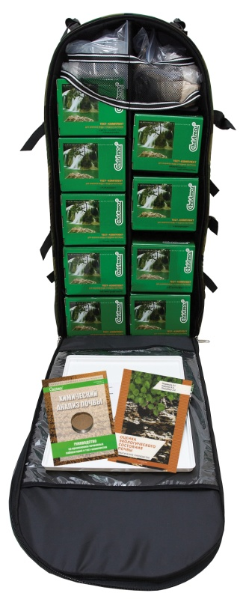
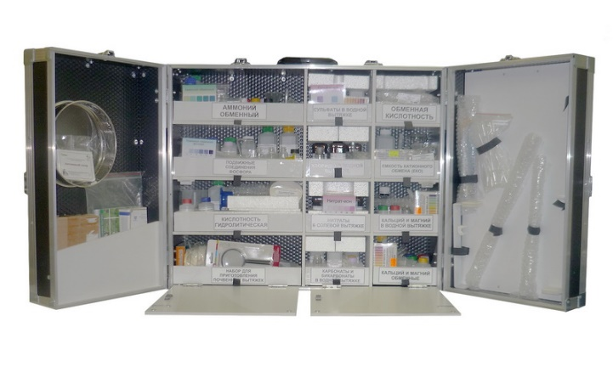
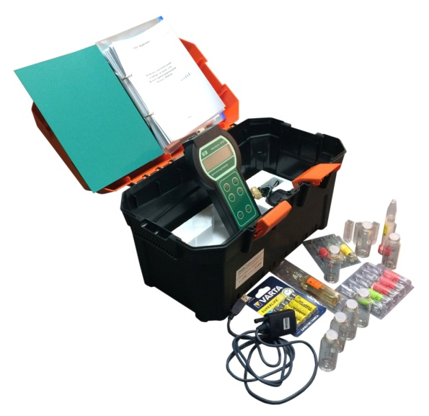
Портативное оборудование для исследования почвы, с единым руководством
Тест-комплекты
Почвенные лаборатории
Ранцевая РПЛ
Настольная НПЛ
(с 2014 г.)
Комплекты пополнения

Slide 15
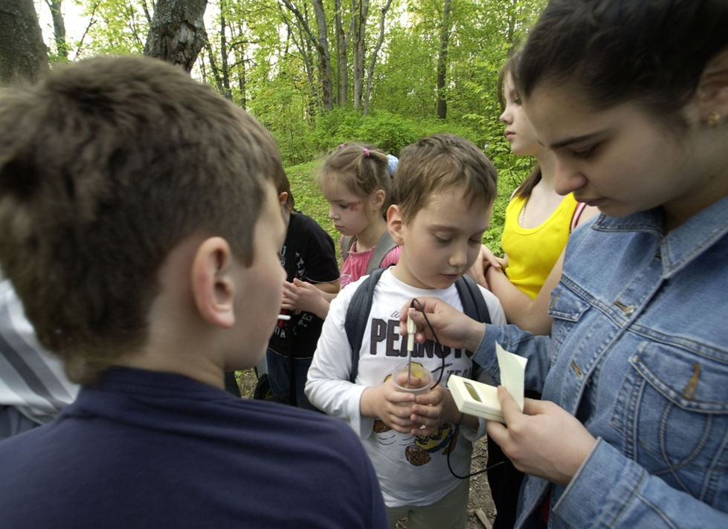
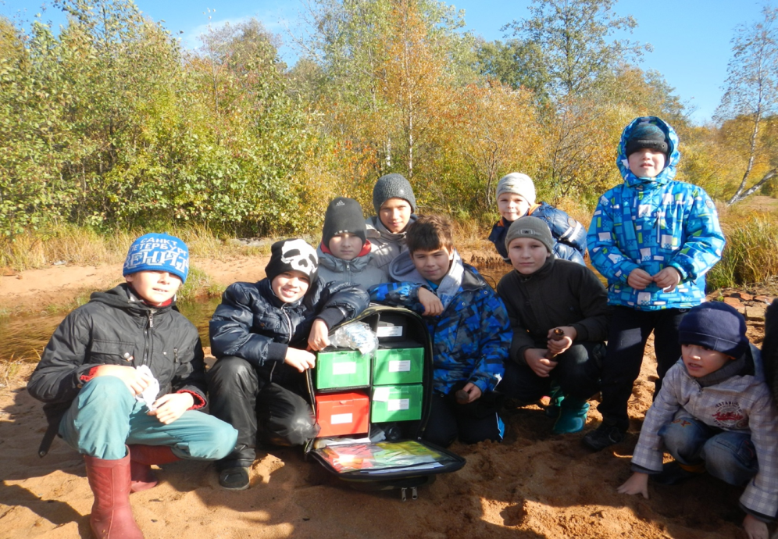
Полевая практика начинается в детском саду и продолжается в школе
Получение начальных навыков экологического эксперимента
Экскурсии
в природу
по экологической тропе
Наблюдения
в природе

Slide 16
Практикум (система занятий) с дошкольниками и учащимися начальной школы (2014-2018 гг.)

Slide 17
Учебно-методические пособия и руководства

Slide 18
КОНТАКТЫ
Административно-коммерческая служба ЗАО «Крисмас+»
191119 Санкт-Петербург, ул. Константина Заслонова, дом 6.
Тел./факс: (812) 575-54-07, 575-55-43, 575-50-81
8 (800) 302-92-25 (бесплатный звонок по России)
Факс: (812) 325-34-79
E-mail: info@christmas-plus.ru
Производственно-лабораторный комплекс
191180 Санкт-Петербург, Наб. реки Фонтанки, д. 102.
Тел.: (812) 575-50-81, 575-57-91
Официальный сайт компании
https://christmas-plus.ru
Магазин «Крисмас+» https://shop.christmas-plus.ru/
Учебный центр ЗАО «Крисмас+»
Тел. 8 (921) 865-36-30
E-mail: orlikova_ek@rambler.ru, metodist@christmas-plus.ru
www.u-center.info
Приглашаем подписаться на наши странички в популярных социальных сетях, чтобы не пропустить акции, скидки, конкурсы и подарки для подписчиков.
Подписывайтесь, мы ждем Вас!
Учебное оборудование:
ВКонтакте: https://vk.com/club93359097
Фейсбук: https://www.facebook.com/groups/823925477691598/
Группа компаний «Крисмас»:
ВКонтакте: https://vk.com/christmasplus
Фейсбук: https://www.facebook.com/profile.php?id=100015105062161

Slide 19
ПРОИЗВОДСТВО + КОМПЛЕКСНОЕ ОСНАЩЕНИЕ ЛАБОРАТОРИЙ
8 (800) 302-92-25 – звонок по России бесплатный
8 (800) 302-92-25 (бесплатно по РФ)
info@christmas-plus.ru
christmas-plus.ru, крисмас.рф, u-center.info

